Slide 1
IT项目管理
( ITPM )
Information Technology Project Management
第十三章 IT项目监理与审计

Slide 2
【课程回顾 】
流程是将输入转化为输出的一组彼此相关的资源和活动。
流程管理是一个操作性的定位描述，包括流程分析、流程定义与重定义、资源分配、时间安排、流程质量与效率测评、流程优化等。
流程管理不仅是一种管理技术，更体现了现代管理的思想。
理顺IT项目管理的流程，已成为项目成功的关键。
Notes:
一、项目管理的价值
项目管理正是因为其自身的价值才得到企业和个人的认可和应用。
1、项目管理作为管理子集，当然有管理的通常意义上的价值。企业管理对企业的兴衰成败起着决定性的作用，当然项目管理对项目的成败也起着决定性的作用。
2、.提高项目成功率给企业带来巨大的社会效益和经济效益。（香港机场副总指挥称，由于没有应用项目管理的新技术，香港机场的建设多花40亿港币）
3、项目管理还有一个非常重要的价值，这就是知识积累。实施项目是一个非常理想的积累知识的方式，项目管理也是理想的知识管理的途径。 （因为项目实施过程中获得的经验和教训的总结就是知识）

Slide 3
P.323
【本章知识要点】
IT项目监理与审计是信息技术发展的必然产物；
随着组织对信息系统依赖度越来越高，IT项目工程监理与审计将在企业IT治理起到更重要的作用。
Notes:
一、项目管理的价值
项目管理正是因为其自身的价值才得到企业和个人的认可和应用。
1、项目管理作为管理子集，当然有管理的通常意义上的价值。企业管理对企业的兴衰成败起着决定性的作用，当然项目管理对项目的成败也起着决定性的作用。
2、.提高项目成功率给企业带来巨大的社会效益和经济效益。（香港机场副总指挥称，由于没有应用项目管理的新技术，香港机场的建设多花40亿港币）
3、项目管理还有一个非常重要的价值，这就是知识积累。实施项目是一个非常理想的积累知识的方式，项目管理也是理想的知识管理的途径。 （因为项目实施过程中获得的经验和教训的总结就是知识）

Slide 4
P.323
【本章知识要点】
学习完本章后，应当掌握如下知识：
  （1）IT项目工程监理与审计的重要性。
  （2）信息系统工程监理资质和IT审计资质。
  （3）IT项目工程监理的定位、范围、依据和内容。
  （4）IT项目监理实施的4个阶段。
  （5）信息系统审计的分类与流程。
  （6）基于COBIT的IT项目审计。
  （7）IT项目工程监理与审计的区别。
Notes:
一、项目管理的价值
项目管理正是因为其自身的价值才得到企业和个人的认可和应用。
1、项目管理作为管理子集，当然有管理的通常意义上的价值。企业管理对企业的兴衰成败起着决定性的作用，当然项目管理对项目的成败也起着决定性的作用。
2、.提高项目成功率给企业带来巨大的社会效益和经济效益。（香港机场副总指挥称，由于没有应用项目管理的新技术，香港机场的建设多花40亿港币）
3、项目管理还有一个非常重要的价值，这就是知识积累。实施项目是一个非常理想的积累知识的方式，项目管理也是理想的知识管理的途径。 （因为项目实施过程中获得的经验和教训的总结就是知识）

Slide 5
P.323
【案例13-1】
陷入沉思之中的周总
周总是海天动力的技术总监，具有丰富的企业生产管理和新产品开发经验。他主持的IT项目出现了问题，他陷入沉思之中。
通过调研分析，他果断地将监理和审计引入企业信息化建设中，较好的解决了由于变更控制不到位所产生的成本提高、进度逾期等问题。
Notes:
一、项目管理的价值
项目管理正是因为其自身的价值才得到企业和个人的认可和应用。
1、项目管理作为管理子集，当然有管理的通常意义上的价值。企业管理对企业的兴衰成败起着决定性的作用，当然项目管理对项目的成败也起着决定性的作用。
2、.提高项目成功率给企业带来巨大的社会效益和经济效益。（香港机场副总指挥称，由于没有应用项目管理的新技术，香港机场的建设多花40亿港币）
3、项目管理还有一个非常重要的价值，这就是知识积累。实施项目是一个非常理想的积累知识的方式，项目管理也是理想的知识管理的途径。 （因为项目实施过程中获得的经验和教训的总结就是知识）

Slide 6
P.323
13.1 信息系统工程监理
信息系统工程监理是指依法设立且具备相应资质的信息系统工程监理单位，受业主单位委托，依据国家有关法律法规、技术标准和信息系统工程监理合同，对信息系统工程项目实施的监督管理。
Notes:
一、项目管理的价值
项目管理正是因为其自身的价值才得到企业和个人的认可和应用。
1、项目管理作为管理子集，当然有管理的通常意义上的价值。企业管理对企业的兴衰成败起着决定性的作用，当然项目管理对项目的成败也起着决定性的作用。
2、.提高项目成功率给企业带来巨大的社会效益和经济效益。（香港机场副总指挥称，由于没有应用项目管理的新技术，香港机场的建设多花40亿港币）
3、项目管理还有一个非常重要的价值，这就是知识积累。实施项目是一个非常理想的积累知识的方式，项目管理也是理想的知识管理的途径。 （因为项目实施过程中获得的经验和教训的总结就是知识）

Slide 7
P.323
13.1 信息系统工程监理
从项目监理公司的角度来看，信息系统工程监理的工作职责是完成用户方的委托，对IT项目建设实施进行监督管理。
监督管理的主要任务包括：
  协助甲方组织IT项目的招标、评标活动；
  协助甲方与中标单位签订IT项目的开发合同；
  根据甲方的授权，监督并管理开发合同的履行；
  根据监理合同的要求，为甲方提供技术服务；
  监理合同终止后，向甲方提交监理工作报告。
Notes:
一、项目管理的价值
项目管理正是因为其自身的价值才得到企业和个人的认可和应用。
1、项目管理作为管理子集，当然有管理的通常意义上的价值。企业管理对企业的兴衰成败起着决定性的作用，当然项目管理对项目的成败也起着决定性的作用。
2、.提高项目成功率给企业带来巨大的社会效益和经济效益。（香港机场副总指挥称，由于没有应用项目管理的新技术，香港机场的建设多花40亿港币）
3、项目管理还有一个非常重要的价值，这就是知识积累。实施项目是一个非常理想的积累知识的方式，项目管理也是理想的知识管理的途径。 （因为项目实施过程中获得的经验和教训的总结就是知识）

Slide 8
P.323
13.1 信息系统工程监理
13.1.1 信息系统工程监理概述
1）我国信息系统工程监理的发展
项目的成功需要一个站在公正立场上的第三方机构对工程实施的过程进行质量把关和管理协调。
我国信息工程监理开始迈向科学化、专业化和规范化 。
信息系统工程监理工程师将逐步成为国民经济和社会信息化的指导者和执法人。
Notes:
一、项目管理的价值
项目管理正是因为其自身的价值才得到企业和个人的认可和应用。
1、项目管理作为管理子集，当然有管理的通常意义上的价值。企业管理对企业的兴衰成败起着决定性的作用，当然项目管理对项目的成败也起着决定性的作用。
2、.提高项目成功率给企业带来巨大的社会效益和经济效益。（香港机场副总指挥称，由于没有应用项目管理的新技术，香港机场的建设多花40亿港币）
3、项目管理还有一个非常重要的价值，这就是知识积累。实施项目是一个非常理想的积累知识的方式，项目管理也是理想的知识管理的途径。 （因为项目实施过程中获得的经验和教训的总结就是知识）

Slide 9
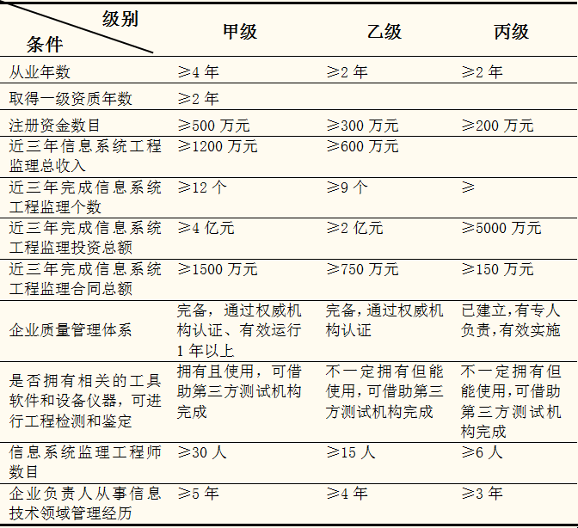
P.324
13.1 信息系统工程监理
13.1.1 信息系统工程监理概述
2）信息系统工程监理的资质管理
国家重大信息化工程实行招标制和工程监理制，工程监理承担单位必须具有相关资质 。
监理单位资质等级划分从综合条件、业绩、监理能力和人才实力四个方面进行区分 。
表13-1 信息系统工程监理单位资质等级监理能力对照简表
Notes:
一、项目管理的价值
项目管理正是因为其自身的价值才得到企业和个人的认可和应用。
1、项目管理作为管理子集，当然有管理的通常意义上的价值。企业管理对企业的兴衰成败起着决定性的作用，当然项目管理对项目的成败也起着决定性的作用。
2、.提高项目成功率给企业带来巨大的社会效益和经济效益。（香港机场副总指挥称，由于没有应用项目管理的新技术，香港机场的建设多花40亿港币）
3、项目管理还有一个非常重要的价值，这就是知识积累。实施项目是一个非常理想的积累知识的方式，项目管理也是理想的知识管理的途径。 （因为项目实施过程中获得的经验和教训的总结就是知识）

Slide 10
P.325
13.1 信息系统工程监理
13.1.1 信息系统工程监理概述
3） IT项目工程监理的相关知识
目标：加强沟通，保证项目的关键技术指标在项目实施过程中处于受控状态。
定位 ：依据国家有关法律法规、技术标准和IT项目工程监理合同，对IT项目工程项目实施监督管理，以保证IT项目工程的顺利实施，达到预定的目标。
范围 ：－监理单位应根据建设单位的意愿来商定监理范围和业务内容 。
依据 ：国家的政策、法律法规、技术标准、行业规范以及合同的法律法规。
Notes:
一、项目管理的价值
项目管理正是因为其自身的价值才得到企业和个人的认可和应用。
1、项目管理作为管理子集，当然有管理的通常意义上的价值。企业管理对企业的兴衰成败起着决定性的作用，当然项目管理对项目的成败也起着决定性的作用。
2、.提高项目成功率给企业带来巨大的社会效益和经济效益。（香港机场副总指挥称，由于没有应用项目管理的新技术，香港机场的建设多花40亿港币）
3、项目管理还有一个非常重要的价值，这就是知识积累。实施项目是一个非常理想的积累知识的方式，项目管理也是理想的知识管理的途径。 （因为项目实施过程中获得的经验和教训的总结就是知识）

Slide 11
P.326
13.1 信息系统工程监理
13.1.2 IT项目监理的主要内容
四控制：质量、进度、成本和变更控制；
三管理：合同管理、信息管理和安全管理；
一协调：协调相关单位及人员间的工作关系。
Notes:
一、项目管理的价值
项目管理正是因为其自身的价值才得到企业和个人的认可和应用。
1、项目管理作为管理子集，当然有管理的通常意义上的价值。企业管理对企业的兴衰成败起着决定性的作用，当然项目管理对项目的成败也起着决定性的作用。
2、.提高项目成功率给企业带来巨大的社会效益和经济效益。（香港机场副总指挥称，由于没有应用项目管理的新技术，香港机场的建设多花40亿港币）
3、项目管理还有一个非常重要的价值，这就是知识积累。实施项目是一个非常理想的积累知识的方式，项目管理也是理想的知识管理的途径。 （因为项目实施过程中获得的经验和教训的总结就是知识）

Slide 12
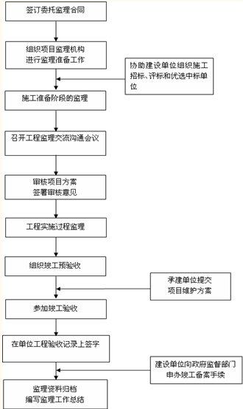
P.330
13.1 信息系统工程监理
13.1.3 IT项目监理的实施
IT项目工程监理从承接监理业务、签订委托监理合同开始，到竣工验收、出具监理报告结束。
包括准备阶段、立项阶段、实施阶段和验收阶段。
图13-4 项目监理流程图
Notes:
一、项目管理的价值
项目管理正是因为其自身的价值才得到企业和个人的认可和应用。
1、项目管理作为管理子集，当然有管理的通常意义上的价值。企业管理对企业的兴衰成败起着决定性的作用，当然项目管理对项目的成败也起着决定性的作用。
2、.提高项目成功率给企业带来巨大的社会效益和经济效益。（香港机场副总指挥称，由于没有应用项目管理的新技术，香港机场的建设多花40亿港币）
3、项目管理还有一个非常重要的价值，这就是知识积累。实施项目是一个非常理想的积累知识的方式，项目管理也是理想的知识管理的途径。 （因为项目实施过程中获得的经验和教训的总结就是知识）

Slide 13
P.332
13.2 IT项目审计
IT项目审计是指对IT项目的规划、开发、实施、运行和维护等各个环节进行评价，确保其符合企业经营目标的过程；
IT项目审计是客观获取、评价与IT项目相关事项，并对组织已建立的控制标准与风险程度进行评估，将最终结果向使用者进行公布的过程。
Notes:
一、项目管理的价值
项目管理正是因为其自身的价值才得到企业和个人的认可和应用。
1、项目管理作为管理子集，当然有管理的通常意义上的价值。企业管理对企业的兴衰成败起着决定性的作用，当然项目管理对项目的成败也起着决定性的作用。
2、.提高项目成功率给企业带来巨大的社会效益和经济效益。（香港机场副总指挥称，由于没有应用项目管理的新技术，香港机场的建设多花40亿港币）
3、项目管理还有一个非常重要的价值，这就是知识积累。实施项目是一个非常理想的积累知识的方式，项目管理也是理想的知识管理的途径。 （因为项目实施过程中获得的经验和教训的总结就是知识）

Slide 14
P.332
13.2 IT项目审计
13.2.1 IT 审计概述
信息技术及其运行环境方面不断的变化、企业对信息技术的依赖性不断增强，都对IT相关风险的管理提出了更高的要求。
外部的法律环境也要求更加严格地控制信息。
与IT相关联的风险管理，正在作为企业治理的一个关键部分而加以理解，怎样合理的评价IT风险成为IT项目领域的新课题；
IT审计在这种环境中应运而生。
Notes:
一、项目管理的价值
项目管理正是因为其自身的价值才得到企业和个人的认可和应用。
1、项目管理作为管理子集，当然有管理的通常意义上的价值。企业管理对企业的兴衰成败起着决定性的作用，当然项目管理对项目的成败也起着决定性的作用。
2、.提高项目成功率给企业带来巨大的社会效益和经济效益。（香港机场副总指挥称，由于没有应用项目管理的新技术，香港机场的建设多花40亿港币）
3、项目管理还有一个非常重要的价值，这就是知识积累。实施项目是一个非常理想的积累知识的方式，项目管理也是理想的知识管理的途径。 （因为项目实施过程中获得的经验和教训的总结就是知识）

Slide 15
P.332
13.2 IT项目审计
13.2.1 IT 审计概述
1） IT审计的重要意义
信息时代竞争的加剧、信息流的电子传播方式等使市场对及时和相关信息的需求越来越多，现有财务报告模式的局限性日渐突出。
今天的利益相关者要求“即需即取”的、格式化的数据来帮助他们更好的进行投资决策，商业信息的在线和实时披露是不可扭转的必然趋势。
Notes:
一、项目管理的价值
项目管理正是因为其自身的价值才得到企业和个人的认可和应用。
1、项目管理作为管理子集，当然有管理的通常意义上的价值。企业管理对企业的兴衰成败起着决定性的作用，当然项目管理对项目的成败也起着决定性的作用。
2、.提高项目成功率给企业带来巨大的社会效益和经济效益。（香港机场副总指挥称，由于没有应用项目管理的新技术，香港机场的建设多花40亿港币）
3、项目管理还有一个非常重要的价值，这就是知识积累。实施项目是一个非常理想的积累知识的方式，项目管理也是理想的知识管理的途径。 （因为项目实施过程中获得的经验和教训的总结就是知识）

Slide 16
P.333
13.2 IT项目审计
13.2.1 IT 审计概述
1）IT审计的重要意义
信息时代的财务报告模式将会是以企业的业绩评估为基础，在线的、实时的信息披露。
在新经济环境中，要求信息系统审计师能够以在线、实时的信息为基础提供鉴证，通过多种方式来保护公众利益、提供鉴证服务并满足投资公众对决策有用信息的访问需要。
Notes:
一、项目管理的价值
项目管理正是因为其自身的价值才得到企业和个人的认可和应用。
1、项目管理作为管理子集，当然有管理的通常意义上的价值。企业管理对企业的兴衰成败起着决定性的作用，当然项目管理对项目的成败也起着决定性的作用。
2、.提高项目成功率给企业带来巨大的社会效益和经济效益。（香港机场副总指挥称，由于没有应用项目管理的新技术，香港机场的建设多花40亿港币）
3、项目管理还有一个非常重要的价值，这就是知识积累。实施项目是一个非常理想的积累知识的方式，项目管理也是理想的知识管理的途径。 （因为项目实施过程中获得的经验和教训的总结就是知识）

Slide 17
P.333
13.2 IT项目审计
13.2.1 IT 审计概述
1）IT审计的重要意义
信息化投资占企业整体投资的比例越来越大，企业中越来越多的业务流程都建立在IT系统之上；
管理业务就是管理IT，两者不可割裂。
Notes:
一、项目管理的价值
项目管理正是因为其自身的价值才得到企业和个人的认可和应用。
1、项目管理作为管理子集，当然有管理的通常意义上的价值。企业管理对企业的兴衰成败起着决定性的作用，当然项目管理对项目的成败也起着决定性的作用。
2、.提高项目成功率给企业带来巨大的社会效益和经济效益。（香港机场副总指挥称，由于没有应用项目管理的新技术，香港机场的建设多花40亿港币）
3、项目管理还有一个非常重要的价值，这就是知识积累。实施项目是一个非常理想的积累知识的方式，项目管理也是理想的知识管理的途径。 （因为项目实施过程中获得的经验和教训的总结就是知识）

Slide 18
P.334
13.2 IT项目审计
13.2.1 IT 审计概述
1）IT审计的重要意义
当人们开始更多的关注IT项目的安全性、保密性、完整性及其实现企业目标的效率、效果，真正意义的IT项目风险评估与审计才开始出现。
随着电子商务的全球普及，IT项目的审计对象、范围及内容将逐渐扩大，采用的技术也将日益复杂。
Notes:
一、项目管理的价值
项目管理正是因为其自身的价值才得到企业和个人的认可和应用。
1、项目管理作为管理子集，当然有管理的通常意义上的价值。企业管理对企业的兴衰成败起着决定性的作用，当然项目管理对项目的成败也起着决定性的作用。
2、.提高项目成功率给企业带来巨大的社会效益和经济效益。（香港机场副总指挥称，由于没有应用项目管理的新技术，香港机场的建设多花40亿港币）
3、项目管理还有一个非常重要的价值，这就是知识积累。实施项目是一个非常理想的积累知识的方式，项目管理也是理想的知识管理的途径。 （因为项目实施过程中获得的经验和教训的总结就是知识）

Slide 19
P.335
13.2 IT项目审计
13.2.1 IT 审计概述
2）IT审计资质认证
信息系统审计师（CISA）是指一批专家级的人士；
CISA既通晓信息系统的软件、硬件、开发、运营、维护、管理和安全，又熟悉业务运营管理的核心要义；
CISA能够利用规范和先进的审计技术，对信息系统的安全性、稳定性和有效性进行审计、检查、评价和改造。
Notes:
一、项目管理的价值
项目管理正是因为其自身的价值才得到企业和个人的认可和应用。
1、项目管理作为管理子集，当然有管理的通常意义上的价值。企业管理对企业的兴衰成败起着决定性的作用，当然项目管理对项目的成败也起着决定性的作用。
2、.提高项目成功率给企业带来巨大的社会效益和经济效益。（香港机场副总指挥称，由于没有应用项目管理的新技术，香港机场的建设多花40亿港币）
3、项目管理还有一个非常重要的价值，这就是知识积累。实施项目是一个非常理想的积累知识的方式，项目管理也是理想的知识管理的途径。 （因为项目实施过程中获得的经验和教训的总结就是知识）

Slide 20
P.335
13.2 IT项目审计
13.2.1 IT 审计概述
2）IT审计资质认证
拥有CISA资格证书是持证人专业能力的展示，并成为专业程度的衡量基础。
随着对信息系统审计、控制与安全专业人士需求量的增长，CISA已成为全球范围内个人与公司机构不可或缺的认证。
CISA资格证书代表持证人以卓越的能力服务于公司并致力于信息系统审计、控制与安全领域。
Notes:
一、项目管理的价值
项目管理正是因为其自身的价值才得到企业和个人的认可和应用。
1、项目管理作为管理子集，当然有管理的通常意义上的价值。企业管理对企业的兴衰成败起着决定性的作用，当然项目管理对项目的成败也起着决定性的作用。
2、.提高项目成功率给企业带来巨大的社会效益和经济效益。（香港机场副总指挥称，由于没有应用项目管理的新技术，香港机场的建设多花40亿港币）
3、项目管理还有一个非常重要的价值，这就是知识积累。实施项目是一个非常理想的积累知识的方式，项目管理也是理想的知识管理的途径。 （因为项目实施过程中获得的经验和教训的总结就是知识）

Slide 21
P.335
13.2 IT项目审计
13.2.1 IT 审计概述
2）IT审计资质认证
注册信息系统审计师资格考试包括信息系统审计流程和信息系统相关知识两大方面内容：
  信息系统的管理、计划与组织
  信息技术基础设施与操作实务
  信息资产的保护
  灾难恢复与业务持续计划
  应用系统开发、获得、实施与维护
  业务处理流程评价与风险管理
Notes:
一、项目管理的价值
项目管理正是因为其自身的价值才得到企业和个人的认可和应用。
1、项目管理作为管理子集，当然有管理的通常意义上的价值。企业管理对企业的兴衰成败起着决定性的作用，当然项目管理对项目的成败也起着决定性的作用。
2、.提高项目成功率给企业带来巨大的社会效益和经济效益。（香港机场副总指挥称，由于没有应用项目管理的新技术，香港机场的建设多花40亿港币）
3、项目管理还有一个非常重要的价值，这就是知识积累。实施项目是一个非常理想的积累知识的方式，项目管理也是理想的知识管理的途径。 （因为项目实施过程中获得的经验和教训的总结就是知识）

Slide 22
P.335
13.2 IT项目审计
13.2.1 IT 审计概述
3）信息系统审计的分类
信息系统战略规划与组织审计
技术基础平台审计
信息资产保护审计
持续性管理与灾难恢复审计
IT项目审计
Notes:
一、项目管理的价值
项目管理正是因为其自身的价值才得到企业和个人的认可和应用。
1、项目管理作为管理子集，当然有管理的通常意义上的价值。企业管理对企业的兴衰成败起着决定性的作用，当然项目管理对项目的成败也起着决定性的作用。
2、.提高项目成功率给企业带来巨大的社会效益和经济效益。（香港机场副总指挥称，由于没有应用项目管理的新技术，香港机场的建设多花40亿港币）
3、项目管理还有一个非常重要的价值，这就是知识积累。实施项目是一个非常理想的积累知识的方式，项目管理也是理想的知识管理的途径。 （因为项目实施过程中获得的经验和教训的总结就是知识）

Slide 23
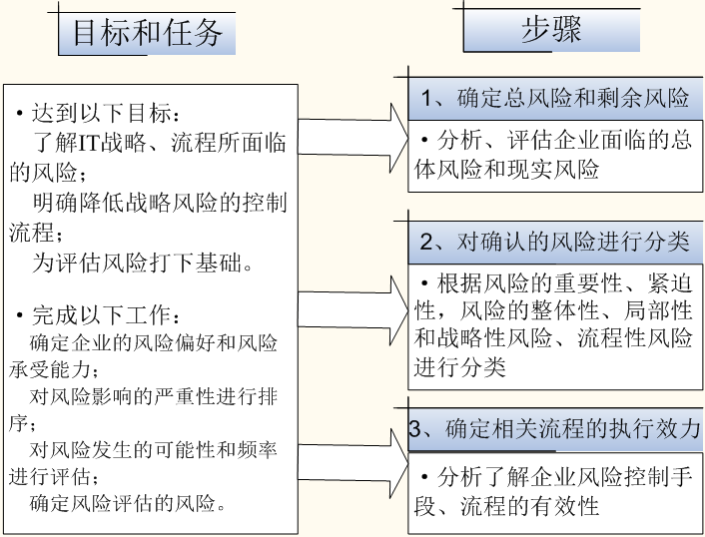
P.337
13.2 IT项目审计
13.2.2 信息系统审计的流程
1）企业信息系统策略和流程分析
图13-5 信息系统策略及流程分析
Notes:
一、项目管理的价值
项目管理正是因为其自身的价值才得到企业和个人的认可和应用。
1、项目管理作为管理子集，当然有管理的通常意义上的价值。企业管理对企业的兴衰成败起着决定性的作用，当然项目管理对项目的成败也起着决定性的作用。
2、.提高项目成功率给企业带来巨大的社会效益和经济效益。（香港机场副总指挥称，由于没有应用项目管理的新技术，香港机场的建设多花40亿港币）
3、项目管理还有一个非常重要的价值，这就是知识积累。实施项目是一个非常理想的积累知识的方式，项目管理也是理想的知识管理的途径。 （因为项目实施过程中获得的经验和教训的总结就是知识）

Slide 24
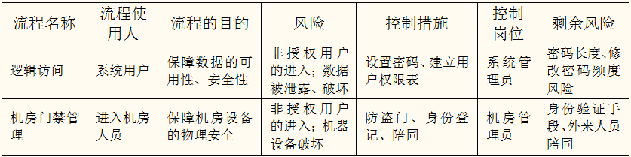
P.338
13.2 IT项目审计
13.2.2 信息系统审计的流程
2）建立基于风险的审计评估表
表13-2 基于风险的审计评估表
Notes:
一、项目管理的价值
项目管理正是因为其自身的价值才得到企业和个人的认可和应用。
1、项目管理作为管理子集，当然有管理的通常意义上的价值。企业管理对企业的兴衰成败起着决定性的作用，当然项目管理对项目的成败也起着决定性的作用。
2、.提高项目成功率给企业带来巨大的社会效益和经济效益。（香港机场副总指挥称，由于没有应用项目管理的新技术，香港机场的建设多花40亿港币）
3、项目管理还有一个非常重要的价值，这就是知识积累。实施项目是一个非常理想的积累知识的方式，项目管理也是理想的知识管理的途径。 （因为项目实施过程中获得的经验和教训的总结就是知识）

Slide 25
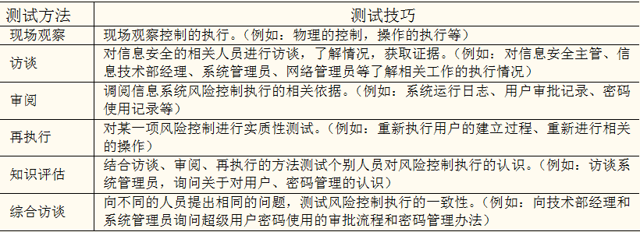
P.338
13.2 IT项目审计
13.2.2 信息系统审计的流程
3）确定审计的技术和步骤
表13-3 审计测试方法一览表
Notes:
一、项目管理的价值
项目管理正是因为其自身的价值才得到企业和个人的认可和应用。
1、项目管理作为管理子集，当然有管理的通常意义上的价值。企业管理对企业的兴衰成败起着决定性的作用，当然项目管理对项目的成败也起着决定性的作用。
2、.提高项目成功率给企业带来巨大的社会效益和经济效益。（香港机场副总指挥称，由于没有应用项目管理的新技术，香港机场的建设多花40亿港币）
3、项目管理还有一个非常重要的价值，这就是知识积累。实施项目是一个非常理想的积累知识的方式，项目管理也是理想的知识管理的途径。 （因为项目实施过程中获得的经验和教训的总结就是知识）

Slide 26
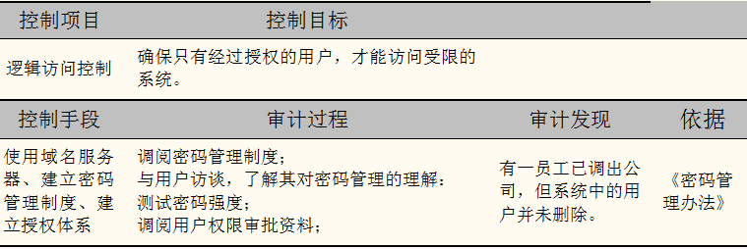
P.338
13.2 IT项目审计
13.2.2 信息系统审计的流程
4）形成审计底稿和审计报告的初稿
表13-4 审计底稿模板
Notes:
一、项目管理的价值
项目管理正是因为其自身的价值才得到企业和个人的认可和应用。
1、项目管理作为管理子集，当然有管理的通常意义上的价值。企业管理对企业的兴衰成败起着决定性的作用，当然项目管理对项目的成败也起着决定性的作用。
2、.提高项目成功率给企业带来巨大的社会效益和经济效益。（香港机场副总指挥称，由于没有应用项目管理的新技术，香港机场的建设多花40亿港币）
3、项目管理还有一个非常重要的价值，这就是知识积累。实施项目是一个非常理想的积累知识的方式，项目管理也是理想的知识管理的途径。 （因为项目实施过程中获得的经验和教训的总结就是知识）

Slide 27
P.339
13.2 IT项目审计
13.2.2 信息系统审计的流程
5）审计发现的解决和跟进
当审计完成并发现一些风险隐患后，应对发现的问题进行反馈；
反馈的对象包括：流程的操作人员、高层管理人员和企业的审计委员会。
提出建议，在与企业沟通探讨后对解决方案进行确认，并跟踪解决的效果。
Notes:
一、项目管理的价值
项目管理正是因为其自身的价值才得到企业和个人的认可和应用。
1、项目管理作为管理子集，当然有管理的通常意义上的价值。企业管理对企业的兴衰成败起着决定性的作用，当然项目管理对项目的成败也起着决定性的作用。
2、.提高项目成功率给企业带来巨大的社会效益和经济效益。（香港机场副总指挥称，由于没有应用项目管理的新技术，香港机场的建设多花40亿港币）
3、项目管理还有一个非常重要的价值，这就是知识积累。实施项目是一个非常理想的积累知识的方式，项目管理也是理想的知识管理的途径。 （因为项目实施过程中获得的经验和教训的总结就是知识）

Slide 28
P.339
13.2 IT项目审计
13.2.3 基于COBIT的IT项目审计
信息及其相关技术控制目标(COBIT) 是一个IT治理的模型，是进行IT审计的重要依据。
COBIT在上世纪90年代早期由IT治理协会（ISACA）提出，目前已成为国际上公认的IT管理与控制框架。
COBIT已在世界一百多个国家的重要组织与企业中运用，指导这些组织有效地利用信息资源，有效地管理与信息相关的风险。
Notes:
一、项目管理的价值
项目管理正是因为其自身的价值才得到企业和个人的认可和应用。
1、项目管理作为管理子集，当然有管理的通常意义上的价值。企业管理对企业的兴衰成败起着决定性的作用，当然项目管理对项目的成败也起着决定性的作用。
2、.提高项目成功率给企业带来巨大的社会效益和经济效益。（香港机场副总指挥称，由于没有应用项目管理的新技术，香港机场的建设多花40亿港币）
3、项目管理还有一个非常重要的价值，这就是知识积累。实施项目是一个非常理想的积累知识的方式，项目管理也是理想的知识管理的途径。 （因为项目实施过程中获得的经验和教训的总结就是知识）

Slide 29
P.339
13.2 IT项目审计
13.2.3 基于COBIT的IT项目审计
COBIT提供了一个全面的涉及公司层面和整体运营的控制框架。
它通过寻求支撑业务目标或需求，获取需要由IT过程来管理的IT资源联合应用的结果信息，以逐步接近理想的IT控制。
Notes:
一、项目管理的价值
项目管理正是因为其自身的价值才得到企业和个人的认可和应用。
1、项目管理作为管理子集，当然有管理的通常意义上的价值。企业管理对企业的兴衰成败起着决定性的作用，当然项目管理对项目的成败也起着决定性的作用。
2、.提高项目成功率给企业带来巨大的社会效益和经济效益。（香港机场副总指挥称，由于没有应用项目管理的新技术，香港机场的建设多花40亿港币）
3、项目管理还有一个非常重要的价值，这就是知识积累。实施项目是一个非常理想的积累知识的方式，项目管理也是理想的知识管理的途径。 （因为项目实施过程中获得的经验和教训的总结就是知识）

Slide 30
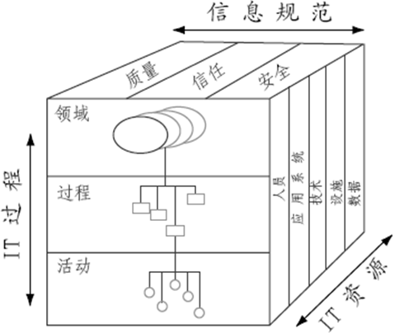
P.339
13.2 IT项目审计
13.2.3 基于COBIT的IT项目审计
COBIT提供了一个全面的涉及公司层面和整体运营的控制框架。
它通过寻求支撑业务目标或需求，寻求需要由IT过程来管理的IT相关资源联合应用的结果的信息，逐步接近理想的IT控制。
图13-6 COBIT概念框架
Notes:
一、项目管理的价值
项目管理正是因为其自身的价值才得到企业和个人的认可和应用。
1、项目管理作为管理子集，当然有管理的通常意义上的价值。企业管理对企业的兴衰成败起着决定性的作用，当然项目管理对项目的成败也起着决定性的作用。
2、.提高项目成功率给企业带来巨大的社会效益和经济效益。（香港机场副总指挥称，由于没有应用项目管理的新技术，香港机场的建设多花40亿港币）
3、项目管理还有一个非常重要的价值，这就是知识积累。实施项目是一个非常理想的积累知识的方式，项目管理也是理想的知识管理的途径。 （因为项目实施过程中获得的经验和教训的总结就是知识）

Slide 31
P.341
13.2 IT项目审计
13.2.3 基于COBIT的IT项目审计
在审计过程中，通常把IT项目建设分为：可行性研究和立项阶段、项目规划阶段、实质性开发阶段、验收维护阶段。
项目的安全管理与有效沟通是贯穿在整个项目的建设过程中的。
4个阶段、2个管理在项目建设中的34个IT过程是否符合企业预定目标，成为项目成功的关键。
审计人员在项目审计的过程中应该进行全面分析和综合评估。
Notes:
一、项目管理的价值
项目管理正是因为其自身的价值才得到企业和个人的认可和应用。
1、项目管理作为管理子集，当然有管理的通常意义上的价值。企业管理对企业的兴衰成败起着决定性的作用，当然项目管理对项目的成败也起着决定性的作用。
2、.提高项目成功率给企业带来巨大的社会效益和经济效益。（香港机场副总指挥称，由于没有应用项目管理的新技术，香港机场的建设多花40亿港币）
3、项目管理还有一个非常重要的价值，这就是知识积累。实施项目是一个非常理想的积累知识的方式，项目管理也是理想的知识管理的途径。 （因为项目实施过程中获得的经验和教训的总结就是知识）

Slide 32
P.348
13.2 IT项目审计
13.2.4 IT项目工程监理与IT项目审计的区别
实施范围的区别
目的与目标的区别
服务对象的不同
持续时间的不同
采用的技术与方法的区别
Notes:
一、项目管理的价值
项目管理正是因为其自身的价值才得到企业和个人的认可和应用。
1、项目管理作为管理子集，当然有管理的通常意义上的价值。企业管理对企业的兴衰成败起着决定性的作用，当然项目管理对项目的成败也起着决定性的作用。
2、.提高项目成功率给企业带来巨大的社会效益和经济效益。（香港机场副总指挥称，由于没有应用项目管理的新技术，香港机场的建设多花40亿港币）
3、项目管理还有一个非常重要的价值，这就是知识积累。实施项目是一个非常理想的积累知识的方式，项目管理也是理想的知识管理的途径。 （因为项目实施过程中获得的经验和教训的总结就是知识）

Slide 33
P.349
【小结】
IT项目监理与审计是信息技术发展的产物，随着组织对信息系统依赖度越来越高，IT项目工程监理与审计将在企业IT治理起到更重要的作用。
IT项目工程监理是指依法设立且具备相应资质的IT项目监理单位，受业主委托，依据法律法规、技术标准和工程监理合同，对IT工程项目实施的监督管理。
IT项目工程监理是组织外包于独立第三方的管理业务，其工作职能包括规划与组织、协调与沟通、控制、监督与评价4个方面 。IT项目监理分为准备阶段、立项阶段、实施阶段和验收阶段4个阶段。
Notes:
一、项目管理的价值
项目管理正是因为其自身的价值才得到企业和个人的认可和应用。
1、项目管理作为管理子集，当然有管理的通常意义上的价值。企业管理对企业的兴衰成败起着决定性的作用，当然项目管理对项目的成败也起着决定性的作用。
2、.提高项目成功率给企业带来巨大的社会效益和经济效益。（香港机场副总指挥称，由于没有应用项目管理的新技术，香港机场的建设多花40亿港币）
3、项目管理还有一个非常重要的价值，这就是知识积累。实施项目是一个非常理想的积累知识的方式，项目管理也是理想的知识管理的途径。 （因为项目实施过程中获得的经验和教训的总结就是知识）

Slide 34
P.349
【小结】
信息系统审计是客观获取、评价与信息系统相关事项，并对企业已建立的控制标准与风险程度进行评估,并将最终结果向使用着进行公布的过程。
信息系统审计的流程包括企业信息系统策略和流程分析、建立基于风险的审计评估表、确定审计的技术和步骤、形成审计报告初稿和审计发现的解决和跟进5个步骤。
信息系统的审计分为信息系统战略规划与组织审计、技术基础平台审计、信息资产保护审计、持续性管理和灾难恢复审计和IT项目审计。
COBIT是一个IT治理的模型，是进行IT审计的重要依据，它通过寻求支撑业务目标或需求的信息，获取需要由IT过程来管理的相关资源联合应用的结果信息，以逐步接近理想的IT控制。
Notes:
一、项目管理的价值
项目管理正是因为其自身的价值才得到企业和个人的认可和应用。
1、项目管理作为管理子集，当然有管理的通常意义上的价值。企业管理对企业的兴衰成败起着决定性的作用，当然项目管理对项目的成败也起着决定性的作用。
2、.提高项目成功率给企业带来巨大的社会效益和经济效益。（香港机场副总指挥称，由于没有应用项目管理的新技术，香港机场的建设多花40亿港币）
3、项目管理还有一个非常重要的价值，这就是知识积累。实施项目是一个非常理想的积累知识的方式，项目管理也是理想的知识管理的途径。 （因为项目实施过程中获得的经验和教训的总结就是知识）

Slide 35
P.350
【习题与思考 】
13.4.1 IT项目监理的主要目标是什么？项目监理公司的工作职责有哪些？
13.4.3 请说明IT项目工程监理的工作范围，工作内容和工作依据。
13.4.4 IT项目监理人员，需要对IT项目的哪些环节进行控制与监督？
13.4.5 IT项目审计的主要目标是什么？IT项目审计的内容包括哪些？
13.4.6 信息系统审计的流程有哪些？信息系统审计有哪几类？
13.4.7 根据你的项目经验，按照表13-2所示的格式，编制一张基于风险的审计评估表。
13.4.11 结合COBIT四个领域、34个控制过程，在软件需求分析阶段，需要牵涉到那些信息资源？需要实施那些领域的控制过程？这些控制过程需要达到什么样的目标？
Notes:
一、项目管理的价值
项目管理正是因为其自身的价值才得到企业和个人的认可和应用。
1、项目管理作为管理子集，当然有管理的通常意义上的价值。企业管理对企业的兴衰成败起着决定性的作用，当然项目管理对项目的成败也起着决定性的作用。
2、.提高项目成功率给企业带来巨大的社会效益和经济效益。（香港机场副总指挥称，由于没有应用项目管理的新技术，香港机场的建设多花40亿港币）
3、项目管理还有一个非常重要的价值，这就是知识积累。实施项目是一个非常理想的积累知识的方式，项目管理也是理想的知识管理的途径。 （因为项目实施过程中获得的经验和教训的总结就是知识）

Slide 36
P.350
【推荐读物 】
信息系统审计：安全、风险管理与控制
孙强著
机械工业出版社 2003出版
信 息 系 统 监 理 师 教 程
柳纯录等著
清华大学出版社， 2005出版
Notes:
一、项目管理的价值
项目管理正是因为其自身的价值才得到企业和个人的认可和应用。
1、项目管理作为管理子集，当然有管理的通常意义上的价值。企业管理对企业的兴衰成败起着决定性的作用，当然项目管理对项目的成败也起着决定性的作用。
2、.提高项目成功率给企业带来巨大的社会效益和经济效益。（香港机场副总指挥称，由于没有应用项目管理的新技术，香港机场的建设多花40亿港币）
3、项目管理还有一个非常重要的价值，这就是知识积累。实施项目是一个非常理想的积累知识的方式，项目管理也是理想的知识管理的途径。 （因为项目实施过程中获得的经验和教训的总结就是知识）

Slide 37
【感想&体会 】
监理和审计为是IT项目建设与实施的有力保障。
监理和审计的作用和水平体现了一个项目、一个企业、一个国家的发展状况和持续能力，值得我们踏踏实实操作！
Notes:
一、项目管理的价值
项目管理正是因为其自身的价值才得到企业和个人的认可和应用。
1、项目管理作为管理子集，当然有管理的通常意义上的价值。企业管理对企业的兴衰成败起着决定性的作用，当然项目管理对项目的成败也起着决定性的作用。
2、.提高项目成功率给企业带来巨大的社会效益和经济效益。（香港机场副总指挥称，由于没有应用项目管理的新技术，香港机场的建设多花40亿港币）
3、项目管理还有一个非常重要的价值，这就是知识积累。实施项目是一个非常理想的积累知识的方式，项目管理也是理想的知识管理的途径。 （因为项目实施过程中获得的经验和教训的总结就是知识）

